Slide 1
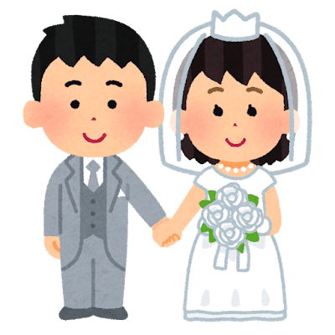
일본의 결혼
22109302 성수민

Slide 2
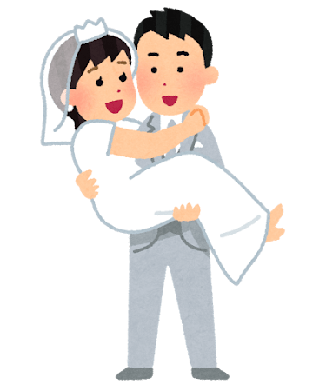
목차
01 결혼이란? (結婚)
02 일본의 결혼 소개
결혼 평균 연령
일본의 결혼 스타일 3가지
3. 결혼식 장소
4. 하객 의상
03 한국과 차이점
1. 순서의 차이
2. 청첩장을 주면서 밥을 사주는 문화
3. 결혼식에 대한 생각 차이

Slide 3





결혼(結婚) 이란?
결혼은 단순히 두 사람의 결합이 아니라 두 가족의 결합을 의미
새로운 관계를 맺는
중요한 자리
두 가족 간 유대감 강화
가족 중심적 문화와 깊이 연관

Slide 4
결혼(結婚) 이란?
결혼식은 관혼상제 중의 하나로
일본인의 통과의례 중에서 가장 중요하다고 할 수 있다.
오늘날의 전통 결혼식의 형태는 메이지시대에 확립되었다.
메이지시대 (1868~1912)

Slide 5

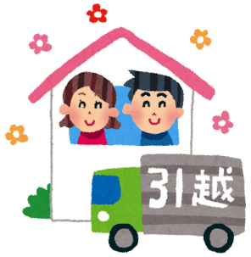
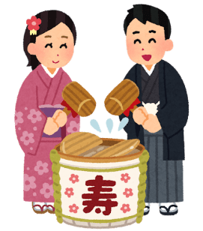

일본의 결혼 소개
결혼 평균 나이
3가지 결혼 스타일
결혼식 장소
하객 의상

Slide 6
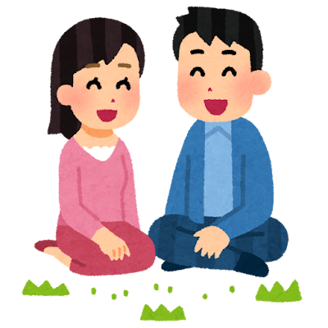
결혼 평균 연령
일본의 결혼 평균 연령
남성 : 31세
여성 : 29.7세
과거에는 일본에서도 젊은 나이에 결혼하는 것이 많았으나,
현재는 일본에서도 결혼 연령이 점점 높아지고 있습니다.

Slide 7
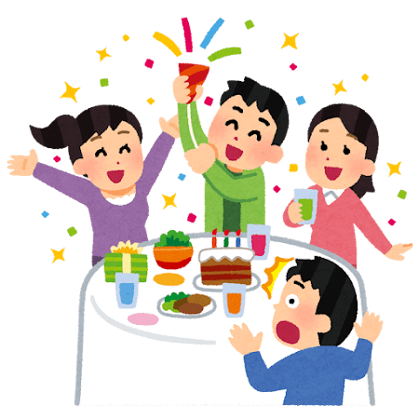
결혼 스타일 3가지
1 ) 베이직 결혼
- 지지율 NO.1 ! -
많은 사람이 선택하는 스테디셀러 스타일
결혼식 , 피로연 , 2차 파티를 하는 가장 일반적인 흐름
행사가 많은 만큼 준비는 힘들지만
그만큼 두 사람의 인연이 깊어지고 즐거운 추억도 가득 !

Slide 8
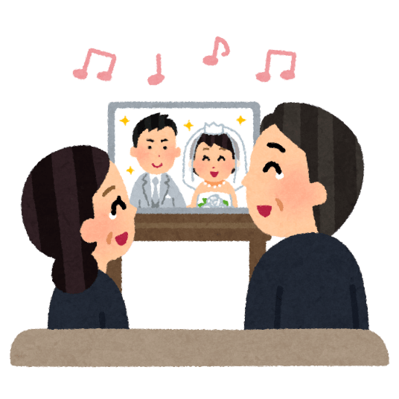
3대 결혼 스타일
2 ) 앳홈혼
가족을 중심으로 예식/회식을 하는 스타일
참석자들과 더욱 친밀감을 느낄 수 있는 스타일
소규모 인원으로 피로연은 진행하지 않는게 특징
가족이나 친지를 대접해 감사의 마음을 전하고 싶은 커플의 대부분이 선택

Slide 9

3대 결혼 스타일
3 ) 입적만 결혼
결혼식 , 피로연 등 이벤트를 하지 않고 혼인 신고서만 제출하는 스타일
‘니시혼’으로 불리기도 함
최근 서서히 증가하고 있는 스타일
임신 , 시간과 예산이 없다 , 부끄럽다 , 등 이유는 다양

Slide 10

결혼식 장소 (신전식)
카미사마(신) 앞에서 일본 전통식 복장을 하고 식을 치르는 예식
신을 기념하는 신성한 건물인 신성에서 이루어짐
엄숙한 결혼식이 진행되는 것이 특징
전통적인 혼례여서 많은 시간과 정성이 필요
신전식의 매력은 ‘신성함’ 과 ‘가족과의 유대감’ 을 느낌

Slide 11
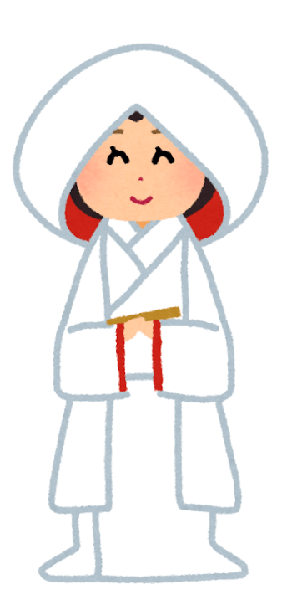
신전식(神前式)
신전식에선 일본의 전통적인 의상을 입고 결혼식을 올림
여자는 ‘시루무쿠’라는 앞뒤 전체가 흰색인 일본식 의상
이 의상은 가정의 무죄 , 순결 및 결혼 스타일로 염색되는 의미

Slide 12
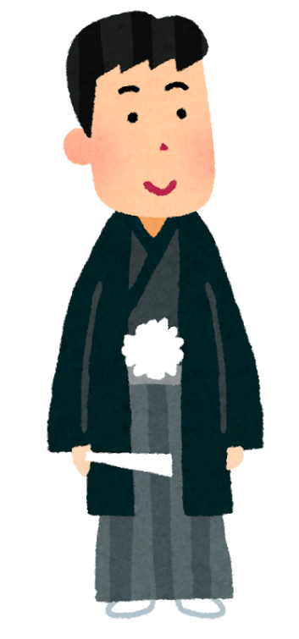
신전식(神前式)
남자는 검은 볏이 있는 ‘하오리’를 입음
이 의상에 검은 색상은 ‘어떤 색으로도 염색되지 않음’ 을 의미
신랑의 위엄 , 남성성 및 결단력을 표현

Slide 13


결혼식 장소 (일반식)
일반 결혼식은 우리나라와 비슷하게 진행
신부는 웨딩드레스
신랑은 턱시도를 입고 등장

Slide 14
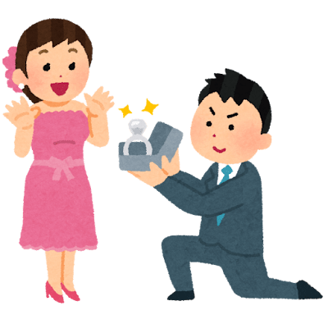
결혼식 장소 (일반식)
일본의 결혼식은 본식 , 피로연 , 2차 모임
총 3단계로 진행
1단계 - 본식
20~30분 정도 담백하게 미리 올리는 식

Slide 15
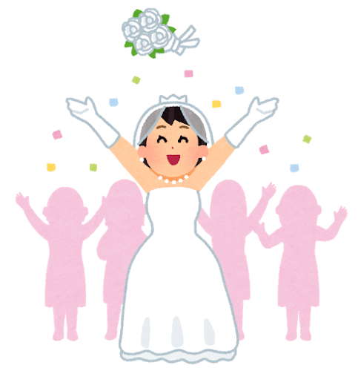
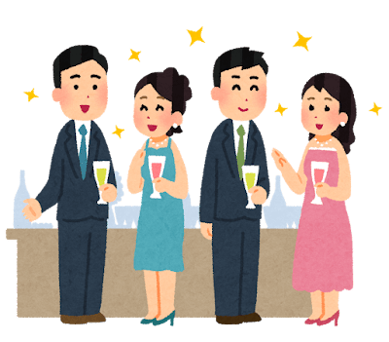
결혼식 장소 (일반식)
2단계 - 피로연
풀코스 식사를 제공 하면서
식전 / 식중영상 , 축사 / 축가 등
결혼식의 엔터테인먼트적인
부분들을 모아서 진행하는 파트

Slide 16


결혼식 장소 (일반식)
3단계 - 2차 모임
뒷풀이 정도로 생각하면 됨
주로 신랑 신부의 친구들이 모여 게임을 하거나
추첨을 통해 선물을 나눠주는 등 파티 형식으로 진행

Slide 17
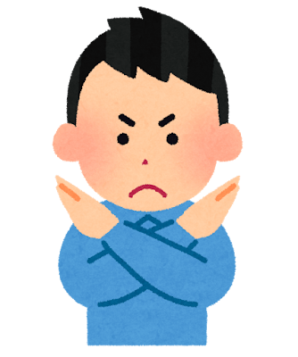
하객 의상
하객의 복장 중 피해야 할 것 !
흰색 복장 (우리 나라와 같은 의미)
민소매
검은색+진주목걸이 (장례식 복장으로 비춰질 수 있음)
발끝이 보이는 샌들식 구두

Slide 18

하객 의상
여자의 하객룩
여자의 하객 패션으로는 보통
포멀디자인의 세미드레스를 많이 입음
*한국인 기준 살짝 화려한 드레스

Slide 19

하객 의상
남자의 하객룩
결혼식에 초대된 남자 하객은
보통 정장, 수트를 입는게 일반적인 복장 예절
검은색이나 네이비 색의 다크한 수트가 good
*사회나 축가 등으로 초대 되었다면, 베스트나 턱시도를 입는 것도 괜찮음

Slide 20


한국과 차이점
1. 순서의 차이
한국은 결혼식 혼인신고 일본은 혼인신고 결혼식
- 한국은 결혼식을 올린 후에 혼인신고를 하는 경우가 많다
- 일본에선 결혼한다는 건 = 혼인신고를 제출한 것이며
- 결혼식은 혼인신고를 한 후 천천히 준비 할 경우가 많다

Slide 21
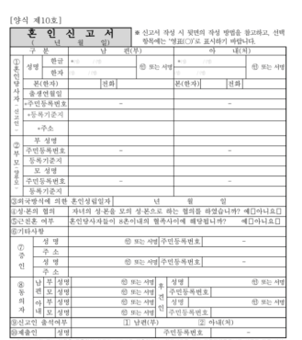

한국과 차이점
1. 순서의 차이
한국의 혼인 신고서
지역이나 등사무소마다
혼인신고서의 용지가 똑같음
* 마음대로 용지를 바꿀 수 없음

Slide 22
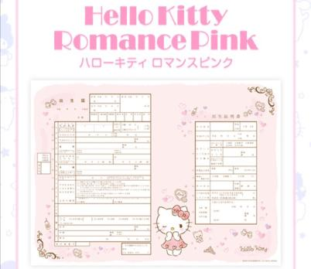
한국과 차이점
1. 순서의 차이
일본의 혼인 신고서
지역이나 등사무소마다
혼인신고서의 용지가 다름
개인적으로 좋아하는 디자인의
혼인신고서를 제출하는 사람들도 있음

Slide 23
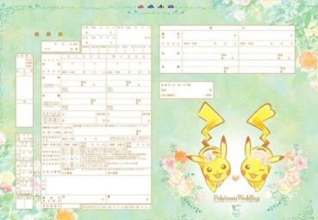
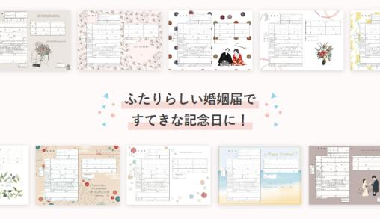
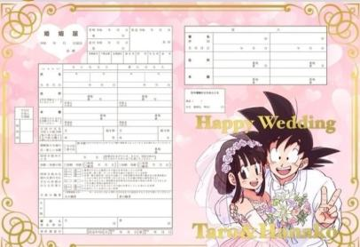
한국과 차이점
다양한 일본의 혼인신고서
출처:https://anymarry.mwed.jp/konintodoke

Slide 24
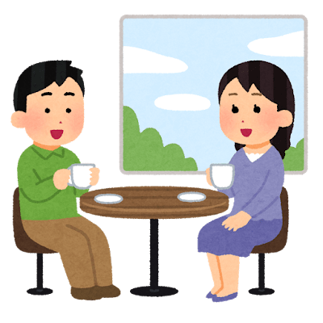
한국과 차이점
2.청첩장을 주면서 밥을 사주는 문화
- 한국은 결혼식에 초대받는다는 인식
- 일본은 결혼식에 참석한다는 인식
일본은 결혼식 자체를 큰 행사로 여김
다 같이 파티를 즐긴다고 생각하는 경향
한국은 결혼식 시간도 짧고 하객들도 결혼식을 즐기기보단
부부를 축하해주러 간다는 마음이 큼
그래서 시간을 내서 축의금까지 준비하고 와주는 것에 대해 감사하는 마음으로 밥을 사줌

Slide 25
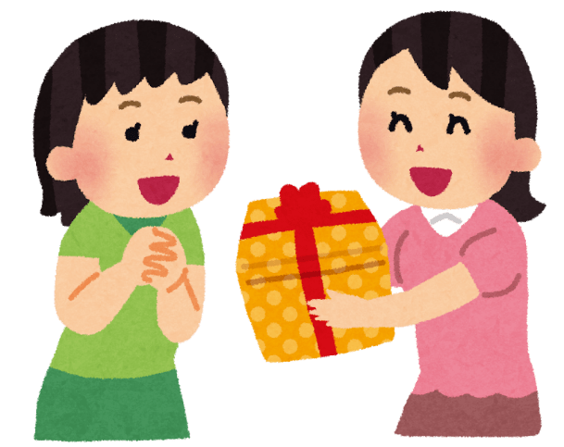
한국과 차이점
2.청첩장을 주면서 밥을 사주는 문화
- 일본에선 결혼식 당일에
와줘서 고맙다는 마음으로 답례를 함
- 한국에선 초대장을 드릴 때와
결혼식 당일에 나눠서 답례를 함

Slide 26
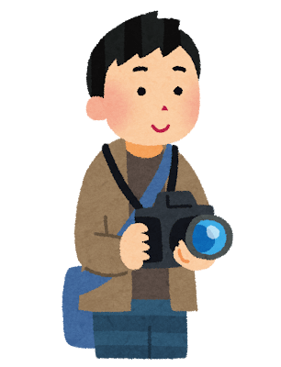
한국과 차이점
3. 결혼식에 대한 생각의 차이
한국 - 결혼식을 사진으로 남기는 것을 중요하게 생각
일본 - 둘만의 결혼식을 만드는 것을 중요하게 생각
* 일본에서는 사진작가가 무대에 올라오거나 하객 앞에 서서
사진을 찍는 건 있을 수 없는 일이라고 생각함

Slide 27

한국과 차이점
3. 결혼식에 대한 생각의 차이
일본에선 남다른 결혼식을
만드는 것이 중요하기 때문에
결혼식의 주제를 생각해서
하나씩 만들어내는 경우가 많다
(좋아하는 캐릭터 , 취미 등)

Slide 28
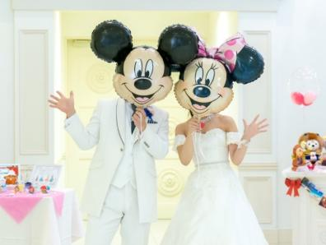
한국과 차이점
예 )
디즈니를 좋아하는
부부의 결혼식이라면
디즈니와 비슷한 드레스를 입거나
디즈니 굿즈로 결혼식장을 꾸민다
출처: marry

Slide 29
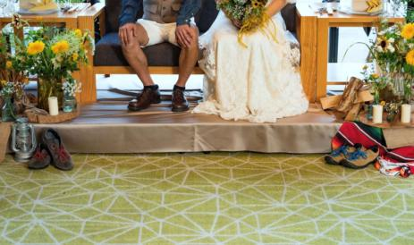
한국과 차이점
예 )
캠핑이 취미인 부부의 결혼식은
모든 소품들을 캠핑용품으로 하고
결혼식장을 꾸며서 만듬
출처:freedamwedding

Slide 30
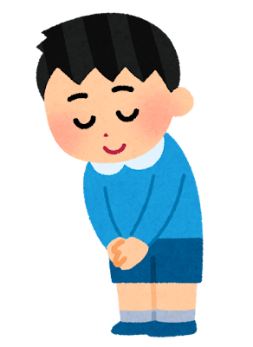
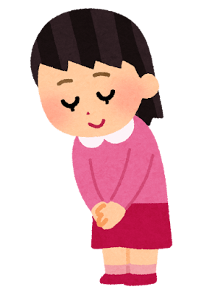
감사합니다

